Slide 1
串列

Slide 2
學習目標
本章節介紹:
一維串列的應用
二維串列的應用
串列的其他操作方法

Slide 3
串列
在Python中，串列（List）是有序的物件集合，具有索引特性，長度可以變動。要建立串列，可以使用[ ]符號，串列中每個元素，使用逗號 , 區隔。
在串列中，可以存放字串、整數、浮點數…等等的資料型態，可以透過索引值，顯示串列中的資料。

Slide 4
串列
範例:
#宣告一個串列
#存放字串、整數、浮點數型態的資料
array=["Hello",123,10.5]
串列表示 | array[0] | array[1] | array[2]
索引值 | 0 | 1 | 2
資料 | Hello | 123 | 10.5

Slide 5
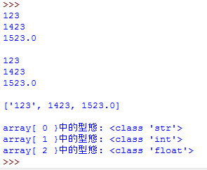
串列
範例:
array=["123",1423,1523.0] #宣告一個串列
#count=(0~<5)=>>0,1,2,3,4
#印出串列出資料方法1
for count in range(0,3):
print(array[count])
print() #換行
#印出串列出資料方法2
for count in array:
print(count)
print() #換行
#印出串列出資料方法3
print(array,"\n")
#顯示串列中的型態
for count in range(0,3):
print("array[",count,"}中的型態:",type(array[count]))
執行結果:

Slide 6
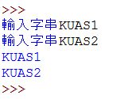
串列
輸入字串範例:
array =[]#宣告一個串列
for counter in range(0,2): #執行兩次
guess=(input("輸入字串"))
#輸入的皆為字串
#將guess放入串列的最後方
array.append(guess)
for counter in range(0,2):
print(array[counter])
執行結果:

Slide 7
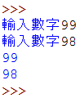
串列
輸入數字範例:
array=[]#宣告一個串列
for counter in range(0,2): #執行兩次
guess=int((input("輸入數字")))
#將字串轉為數字且放到串列最後方
array.append(guess)
for counter in range(0,2):
print(array[counter])
執行結果:

Slide 8
串列
以下範例結合if…else…、for和while的應用。
當使用者，輸入1，儲存兩筆數字資料於串列中，輸入2，儲存兩筆字串資料於串列中，執行兩次後，顯示串列中資料，最後結束程式。

Slide 9
串列
範例:
s=[]#宣告一個串列
count=0#計數器
while(count!=2):#執行兩次後跳出迴圈
check=int((input("輸入1新增兩筆數字\n輸入2新增兩筆字串")))
#如果輸入1 新增兩筆數字資料
if(check==1):
count=count+1
for counter in range(0,2):
#將字串轉為數字
num=int((input("輸入數字")))
s.append(num)
#如果輸入2 新增兩筆字串資料
elif(check==2):
count=count+1
for counter in range(0,2):
#輸入字串
str=(input("輸入數字"))
s.append(str)

Slide 10
串列
#顯示串列中的資料
for counter in range(0,count*2):
print(s[counter])
#顯示串列中的資料型態
for counter in range(0,count*2):
print(type(s[counter]))

Slide 11
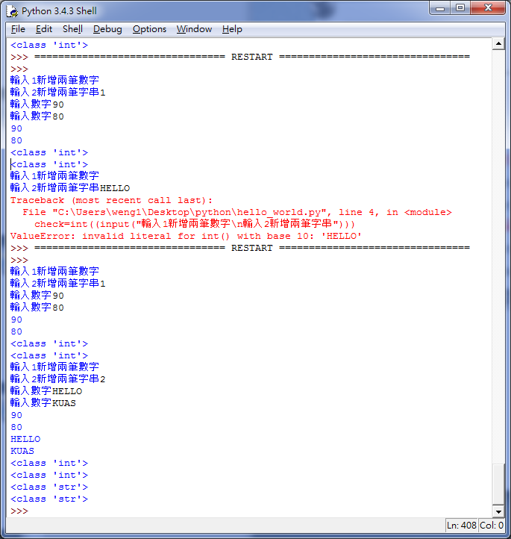
串列
執行結果:

Slide 12
串列
這邊介紹二維的串列，以下的表格是表示二維串列的表示方式，串列中的內容，也是可以存放不同型態的資料。
array[2][3] | 0 | 1 | 2
0 | array[0][0] | array[0][1] | array[0][2]
1 | array[1][0] | array[1][1] | array[1][2]

Slide 13
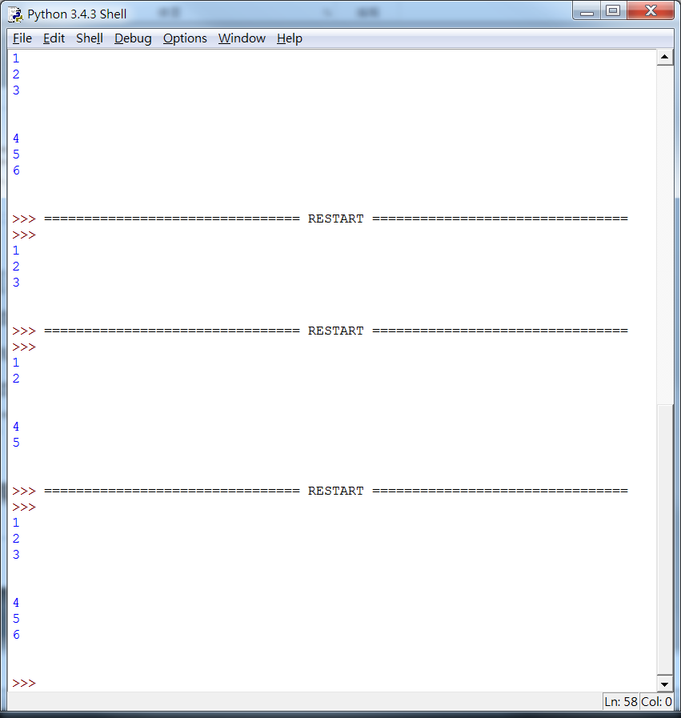
串列
範例:
array= [[1, 2, 3], [4, 5, 6]]#2維串列
for counter1 in range(0,2):#串列有2列
for counter2 in range(0,3):#串列有3欄
print(array[counter1][counter2])
print("\n")
執行結果:

Slide 14
串列
以上介紹完串列的基本使用方式，再來介紹串列的其他常用的方法，列如:append()、extend()、insert()、pop()、remove()、reverse()、sort()…等等。

Slide 15
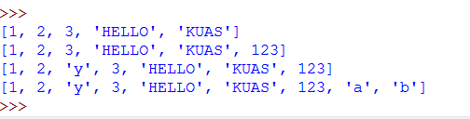
串列
範例:
#初始化串列資料
array = [1,2,3,"HELLO","KUAS"]
print(array)
#插入整數資料型態資料123在串列最後方
array.append(123)
print(array)
#插入在串列2的位置
array.insert(2, "y")
print(array)
#插入a、b兩個元素在串列後方
array.extend(['a', 'b'])
print(array)
執行結果:

Slide 16
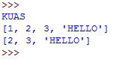
串列
範例:
#初始化串列資料
array = [1,2,3,"HELLO","KUAS"]
#取出串列中最後一筆資料並顯示該筆資料
print(array.pop())
#顯示串列中剩下的資料
print(array)
#移除串列中的1
array.remove(1)
#顯示串列中剩下的資料
print(array)
執行結果:

Slide 17
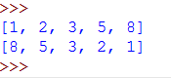
串列
範例:
#初始化串列資料
array = [1,8,2,5,3]
#由小到大排序
array.sort()
print(array)
#可以搭配反轉由大到小
array.reverse()
print(array)
執行結果:

Slide 18
資料來源
網站:
http://openhome.cc/Gossip/Python/IOABC.html
http://www.pythondoc.com/pythontutorial3/introduction.htmlhttp://blog.eddie.com.tw/2011/10/13/python-list/
http://openhome.cc/Gossip/Python/ListType.html
書籍:
Python 深入淺出程式設計

Slide 19
作業
設計一個程式，讓使用者可以一直選擇，當輸入1，執行append()，將資料插入串列，當輸入2，執行pop()，刪除串列最後的資料，輸入3，執行insert()，將資料插入指定串列位置，輸入4，執行remove()，移除指定資料，每執行一次，顯示串列中資料，直到輸入-1結束。

Slide 20
作業
使用者輸入:
1
1
3
1
2
4
1
2
-1

Slide 21
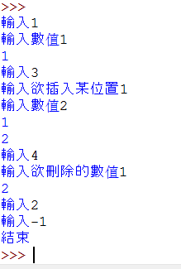
作業
執行結果:
串列中資料

Slide 22
學習目標
本章節介紹:
一維串列的應用
二維串列的應用
串列的其他操作方法
將網頁字串放入串列中

Slide 23
讀取網頁字串
範例:
import urllib.request#載入函式庫
#設定查詢的網址
page=urllib.request.urlopen("https://tw.yahoo.com/") #網頁的編碼方式
text=page.read().decode("utf-8")
string=text[0:10]#讀取前10個字元
print(string)#顯示抓取到的字串

Slide 24
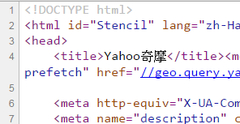
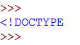
讀取網頁字串
執行結果:
1.Yahoo首頁的原始碼
2.
前10個字元

Slide 25
讀取網頁字串
範例:
import urllib.request#載入函式庫
#設定查詢的網址
page=urllib.request.urlopen("https://tw.yahoo.com/")
text=page.read().decode("utf-8") #網頁的編碼方式
where=text.find('yahoo') #尋找的字串
print("字元起始位置:",where)#顯示找到字串的啟示位置
if(where!=-1):
start=where#字串的頭
end=where+5 #字串的尾
string=text[start:end]
print("有找到",string,"\n")#顯示字串
else:
print("沒找到yahoo")

Slide 26
讀取網頁字串
where=text.find('KUAS') #尋找的字串
print("字元起始位置:",where)#顯示找到字串的啟示位置
if(where!=-1):
print("有找到")
start=where#字串的頭
end=where+4 #字串的尾
string=text[start:end]
print(string,"\n")#顯示字串
else:
print("沒找到KUAS")

Slide 27
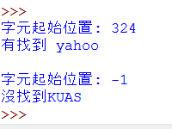
讀取網頁字串
執行結果:

Slide 28
讀取網頁字串
以下範例，稍微介紹函式使用方式，在後面章節會再詳細介紹函式的使用方式。程式中超過兩次以上重複使用的程式碼，可以考慮將之定義為函式，以便重覆呼叫使用，降低相同程式片段的維護成本。

Slide 29
讀取網頁字串
範例:
import urllib.request#載入函式庫
#函式定義(重複使用)
def string_function(str):
page=urllib.request.urlopen("https://tw.yahoo.com/")
#設定查詢的網址
text=page.read().decode("utf-8") #網頁的編碼方式
where=text.find(str) #尋找的字串
if(where!=-1):
start=where#字串的頭
end=where+2#字串的尾
string=text[start:end]
print("找到",string) #顯示字串
else:
print("沒找到",str)
#呼叫函式
string_function('KUAS')
string_function('奇摩')

Slide 30
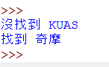
讀取網頁字串
執行結果:

